Slide 1
Forenkling av Partnerprosess i Salesforce
KPI
Antall VBS introsamtaler
Hit rate
Antall bookede VBS møter
Antall gjennomførte VBS salgsmøter
Antall kvalitetssikrede verdislides
Antall tilbud
Antall kontrakter
ARPU/salget
Antall SIM
Close rate fra pipeline
VBS SALGSPROSESS
SUSPECTING
PROSPECTING
identifisere og prioritere muligheter
INTROSAMTALE
vi åpner døren med relevans
SALGSMØTE
bygg tillit og forstå kunden
VERDIBUDSKAP
koble løsning til kundens mål
TILBUD
konkretisering av verdier
CLOSING
Sikre salg & realisere verdi
SUSPECTING
PROSPECTING
Identifisere og prioritere muligheter
KVALIFISERING
(Booke møte & gjennomføre møte)
UTARBEIDE TILBUD
INNGÅ KONTRAKT
SALG VUNNET/ TAPT
SALGSTEG SALESFORCE
Telenor salg
Opprette opportunity
Anbud/Kundemøte/henvendelse som avdekker muligheter.
Kontakte Partner
(Avsjekk: Back-to-back avtale hvis
kunden ikke skal
benytte Telenor tjenesteavtale)*
Oppdater quote med verdi basert på underlag fra Partner.
Ferdigstill quote.
Signere og oversende avtale til kunde
Send to reporting.
Kopi av avtalen
til partner
Partner
-Booker møte med kunden. Verdiforslag , avdekke behov
-Bidrar i evt. anbudsbesvarelse
Sende tilbud til kunde m/kopi til Telenor kundeansvarlig
Sammenstill
Avtaledokument, løsnings-beskrivelse & pris. Sendes til Telenor kundeansvarlig
Implementere og
aktivere løsning

Slide 2
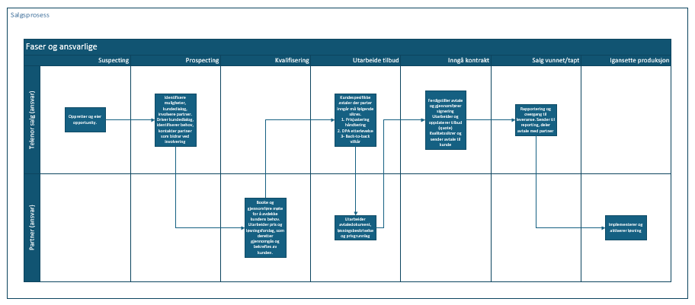
Forenkling av Partnerprosess i Salesforce

Slide 3
Telenor inngår og reforhandler kundespesifikke avtaler
– sikre prisjusteringer i avtaleperioden
Kundespesifikke avtaler
Standard tekst: Legges inn i kundespesifikke avtaler
Årlig prisjustering (KPI)Underleverandørens priser kan justeres årlig ved årsskiftet i tråd med økningen i Statistisk sentralbyrås konsumprisindeks (hovedindeksen).Første justering baseres på indeksen for måneden avtalen ble signert.
Prisendring ved økte varekostnaderPrisene kan også justeres dersom underleverandørens varekostnader fra tredjepart øker.I slike tilfeller skal leverandøren:Varsle kunden om prisendringenDokumentere grunnlaget for endringenPrisendringen trer i kraft fra det tidspunkt kunden mottar varselet.

Slide 4
Telenor inngår og reforhandler kundespesifikke avtaler
– sikre personvern og speile kundekrav i avtaleperioden
Kundespesifikke avtaler
Databehandleravtale (DPA)
Det skal inngås en direkte databehandleravtale (DPA) mellom partner og kunde.Dette sikrer at Telenor ikke påtar seg ansvar for behandling av person- og kundedata i tjenester der Telenor ikke har innsyn i dataene.
Back-to-back-avtale, speile kundekrav
Det skal etableres en back-to-back-avtale mellom Telenor og partneren for den aktuelle tjenesten.Dette sikrer at alle kundespesifikke krav videreføres og etterleves av partneren.

